Slide 1

Személyi higiénia, azaz a vendéglátóiparban dolgozók egészségessége és tisztasága
Könnyen érthető HACCP
2. fejezet
2020

Slide 2
  Ez a tananyag a vendéglátásban dolgozó embereknek készült.
  Témája a személyi higiénia.
Notes:
Ez egy könnyen érthető tananyag, melyet a vendéglátóiparban munkát vállaló értelmi fogyatékos személyek részére készítettünk.
Használatához tanulási támogatást kell nyújtani a támogató / oktató / mentor szakembernek az értelmi fogyatékos munkavállaló számára.

Slide 3
1. Bevezetés
  Mi a vendéglátás?
  Mi a higiénia?

Slide 4



  A vendéglátásban különösen fontos, hogy
  a dolgozók ápoltak és tiszták legyenek!
  A vendéglátást a vendéglátóipar végzi.
  Vendéglátó helyek a szállodák, az éttermek, a kávézók, a büfék.
  A vendéglátó helyeken ételeket készítenek és adnak el a vendégeknek.
  Az ételek nem lehetnek szennyezettek vagy fertőzöttek.
  A szennyezett vagy fertőzött ételtől betegek lesznek azok, akik elfogyasztják.
  Tisztasággal megvédhetjük az ételeket a szennyeződéstől, a fertőzéstől.
  Így vigyázunk a fogyasztók egészségére.
Notes:
Vendéglátóipar kifejezés alatt a szállodák, éttermek, kávézók, büfék működtetését, ételek készítését és felszolgálását értjük.
A vendégeknek készülő ételek nem lehetnek szennyezettek vagy fertőzöttek. A szennyezett vagy fertőzött ételek a vendégek megbetegedését okozhatják.

Slide 5
A higiénia saját magunk és környezetünk tisztántartásának gyakorlata.
A tisztaság azt jelenti, hogy valami tiszta, tisztán tartjuk.
A higiénia szót úgy kell ejteni, hogy ‚higénia’.
Megkülönböztetjük a személyi higiéniát és a konyhai higiéniát.
Notes:
A higiénia saját magunk és környezetünk tisztántartásának gyakorlata, hogy megőrizzük egészségünket és megelőzzük a betegségek terjedését.
A személyi higiéné saját testünk tisztántartását jelenti. A tisztaság azt jelenti, hogy valami tiszta vagy tisztán tartjuk.
A főzésben és ételkészítésben való higiénia célja, hogy megelőzze az ételek szennyeződését, az ételmérgezést és a betegségek terjedését ételek, emberek és állatok között.
A vendéglátásban használt higiéniai gyakorlatok kiterjednek az ételek biztonságos kezelésére, tárolására, készítésére, felszolgálására és elfogyasztására. A személyi higiéné kulcsfontosságú az élelmiszerbbiztonságban.

Slide 6
A személyi higiénia saját testünk ápolását, tisztántartását jelenti.
Ide tartozik a kézmosás, a testápolás és a tiszta ruha.
Így megelőzhetjük a testi kosz okozta ételszennyeződést.
A konyhai higiénia a konyha tisztaságát, tisztántartását jelenti.
Tiszta konyhában megóvhatjuk az új ételeket a szennyeződéstől.
A konyhai higiénia célja az ételek biztonságos tárolása, készítése, felszolgálása és elfogyasztása.
A konyhai higiénia és a dolgozók személyi higiéniája együtt képes megakadályozni azt, hogy az étel a betegségeket terjesszen.
Notes:
A higiénia saját magunk és környezetünk tisztántartásának gyakorlata, hogy megőrizzük egészségünket és megelőzzük a betegségek terjedését.
A személyi higiéné saját testünk tisztántartását jelenti. A tisztaság azt jelenti, hogy valami tiszta vagy tisztán tartjuk.
A főzésben és ételkészítésben való higiénia célja, hogy megelőzze az ételek szennyeződését, az ételmérgezést és a betegségek terjedését ételek, emberek és állatok között.
A vendéglátásban használt higiéniai gyakorlatok kiterjednek az ételek biztonságos kezelésére, tárolására, készítésére, felszolgálására és elfogyasztására. A személyi higiéné kulcsfontosságú az élelmiszerbbiztonságban.

Slide 7
2. Az ételek szennyeződése a dolgozótól
Mitől szennyeződhet az étel?
Hogyan lehet megakadályozni a szennyeződést?

Slide 8
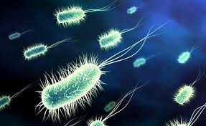
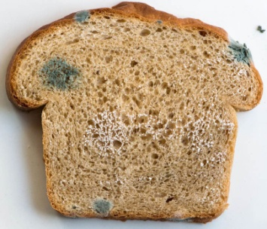
Ezektől szennyeződhet az étel:
Idegen anyagoktól. Ilyen a por, hajszál, kavics, falfesték.
Vegyi anyagoktól. Ilyen a mosogatószer, tisztítószer, tartósítószer, adalékanyag.
Mikrobák. Ilyenek a baktériumok és a penészgombák.
A mikrobák szabad szemmel nem látható apró élőlények.
Baktériumok mikroszkóppal nézve
Penésztelep
a kenyéren
Notes:
Az étel szennyeződhet idegen anyagoktól: portól, hajszálaktól, kavicsoktól, konyhai gépekből kieső alkatrészektől vagy falfestéktől.
Az étel szennyeződhet vegyi anyagoktól: mosogatószer, tisztítószer, tartósítószer vagy túl nagy mennyiségű adalékanyagtól.
Az alapanyag vagy a kész étel mikroorganizmusoktól fertőződhet meg.
A mikroorganizmusok – mint például baktériumok vagy penész, szabad szemmel nem látható apró élőlények. Szinte bárhol élhetnek, például növényeken, ételen, konyhai eszközökön vagy az ember bőrén. Mikroszkóp használatával lehet őket látni. Ha elszaporodnak, láthatjuk a nagy kolóniáikat. Egy kolónia több millió mikroorganizmusból áll.

Slide 9
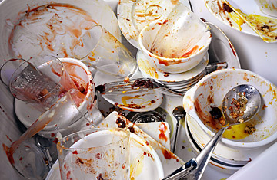
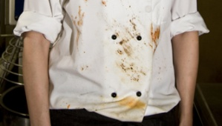
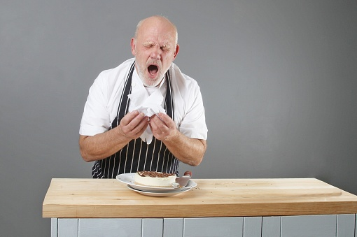
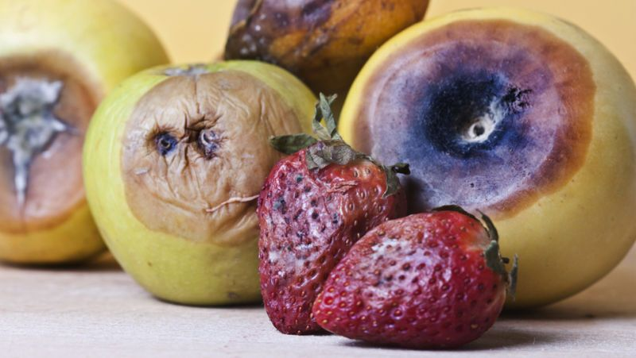
A káros mikrobák kerülhetnek az ételbe:
a piszkos edényekről, konyhai eszközökről,
a piszkos ruházatról,
a dolgozó köhögéséből vagy tüsszentéséből,
a rosszul tárolt, állott vagy romlott alapanyagból.
Az ételszennyést megelőzhetjük tiszta edények használatával, tiszta ruhák viselésével, az ételre köhögés vagy tüsszentés elkerülésével és jó minőségű alapanyagok használatával.
Piszkos edények
Piszkos ruházat
Tüsszentő dolgozó
Romlott alapanyag
Notes:
A káros mikroorganizmusok az ételbe többféleképpen kerülhetnek:
Állott, romlott vagy rosszul tárolt alapanyagtól,
Rendetlen környezettől, piszkos edényektől, konyhai eszközöktől,
Az élelmiszerrel érintkező dolgozó piszkos ruházatától,
A dolgozó testéből eredő szennyeződéstől. Például:
piszkos kézzel nyúl az ételhez,
belehull a haja, belecsöpög az izzadsága,
köhög, tüsszent az élelmiszer közelében.

Slide 10




Mire kell ügyelniük a vendéglátásban dolgozóknak, hogy
elkerüljék az ételek szennyeződését?
A dolgozó egészségi állapotára,
A kéz higiéniájára,
A test higiéniájára,
A megfelelő védő- és munkaruházatra,
A dolgozó helyes magatartására.

Slide 11
3. A dolgozó egészségi állapota
Mi a foglalkozás-egészségügyi vizsgálat?
Miért fontos a dolgozó egészségi állapota?

Slide 12
Miért fontos a dolgozó egészségi állapota?
Fertőző mikrobák kerülhetnek az ételbe egy beteg emberről.
A fertőző mikrobák a bőrről, a nyálból, a tüdőből vagy a torokból, a fertőzött személy székletéből vagy vizeletéből kerülhetnek az ételbe.

Slide 13
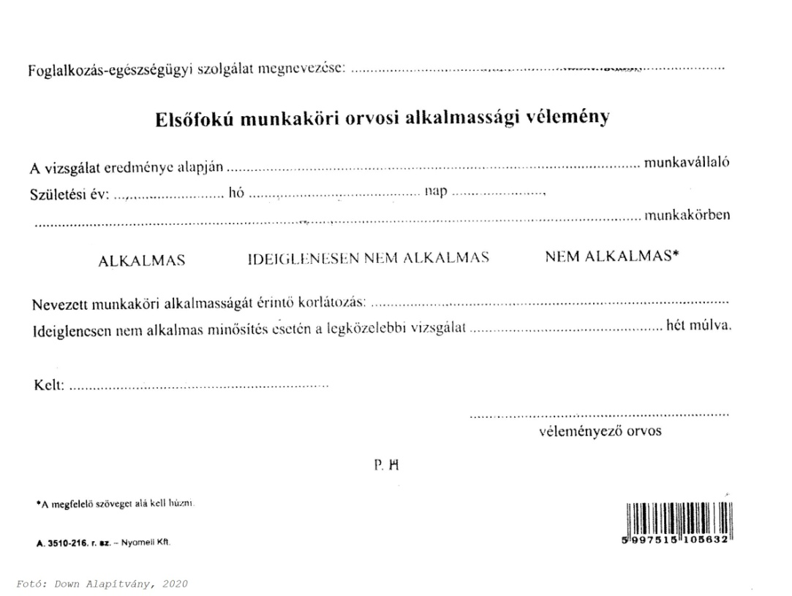
Munkába lépés előtt el kell menni foglalkozás-egészségügyi vizsgálatra.
Ezt a vizsgálatot évente egyszer meg kell ismételni.
A foglalkozás-egészségügyi vizsgálatnak két célja van:
Az orvos felméri és igazolja, hogy a dolgozó egészséges. Csak egészséges dolgozó dolgozhat ételekkel.
Az orvos megállapítja, hogy a tervezett munka
nem veszélyes-e a dolgozó egészségére.
Az igazolást üzemorvos vagy
foglalkozás-egészségügyi orvos adhatja ki.
Foglalkozás-egészségügyi igazolás
Notes:
A vendéglátóiparban a munkába állás feltétele a foglalkozás-egészségügyi vizsgálat. Ennek során az orvos felméri és igazolja, hogy a dolgozó egészséges, és dolgozhat ételekkel. Ezt szűrővizsgálatok és korábbi orvosi papírok alapján állapítja meg. Az igazolást csak üzemorvos vagy foglalkozás-egészségügyi orvos adhatja ki.
A foglalkozás-egészségügyi vizsgálat két célja, hogy az orvos megállapítsa, hogy:
a tervezett munka nem veszélyes a dolgozó egészségére;
a dolgozó nem beteg, azaz nem jelent fertőzésveszélyt az élelmiszerekre vagy más emberekre.
A foglalkozás-egészségügyi orvoshoz el kell menni munkába lépés előtt, később pedig évente egyszer.

Slide 14
Bizonyos betegségek esetén nem lehet a vendéglátásban dolgozni!
Ezek a betegségek:
fertőző tüdőbetegség
fertőző hasmenés, hányás
fertőző bőrbetegség
Szűrővizsgálatokkal kell igazolni, hogy ezek a betegségek nem fordulnak elő a dolgozónál. Ezeket a vizsgálatokat laboratóriumokban végzik.
Szűrővizsgálatok fajtái:
      laborvizsgálatok
      tüdőszűrés
      bőrgyógyászati vizsgálat
      székletvizsgálat
Notes:
Munkakörtől függően elvégzendő szűrővizsgálatok: laborvizsgálatok tüdőszűrés, bőrgyógyászati vizsgálat, székletvizsgálat.
Nem dolgozhat a vendéglátásban az, aki az alábbi betegségekben szenved:
fertőző tüdőbetegség;
fertőző hasmenés, hányás;
fertőző bőrbetegség esetén.

Slide 15
Beteg emberek nem dolgozhatnak élelmiszerrel és konyhai eszközökkel.
Megfázás, influenza esetén nem szabad dolgozni menni.
Ha meggyógyultunk, akkor mehetünk újra dolgozni.
Ha fertőző betegségünk van, egyáltalán nem dolgozhatunk élelmiszerrel.
Ha nem is látszik rajtunk a betegség, megfertőzhetünk másokat.
Notes:
A dolgozók egészségi állapota
Beteg emberek nem dolgozhatnak se élelmiszerrel, se konyhai eszközökkel. Ha valaki megfázik, köhög vagy influenzás, nem dolgozhat addig, amíg meg nem gyógyul. Ha valaki fertőző betegség hordozója (rajta nem látszik, de megfertőzhet másokat), egyáltalán nem dolgozhat élelmiszerrel.
Az élelmiszer előállításban dolgozóknak rendszeres orvosi vizsgálatra kell menniük. Az orvos igazolja, hogy egészségesek. Az erre alkalmas, hozzáértő orvos az úgynevezett foglalkozás-egészségügyi orvos.

Slide 16
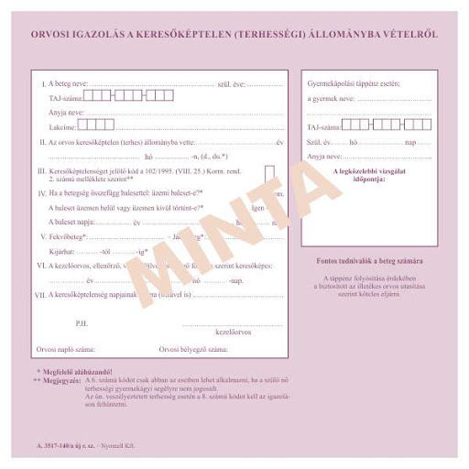
Ha a dolgozó megbetegszik, orvoshoz kell fordulnia.
Háziorvoshoz kell menni megfázás, influenza, vírusos fertőzés esetén.
A háziorvos megállapítja a diagnózist és kiadja a beteglapot.
Ez igazolja, hogy mikor voltunk betegek és hogy meggyógyultunk.
A beteglapot le kell adni a munkáltatónak, amikor visszatérünk a munkába.
Beteglap
Notes:
Ha valaki a munkája során vagy szabadsága alatt megbetegszik, munkába visszajövetele előtt orvosi vizsgálatra kell mennie.

Slide 17
4. A kéz higiéniája, kézmosás
Miért fontos a kéz tisztasága a munkában?
Mik a helyes kézmosás szabályai?

Slide 18
A személyi higiénia alapja a kéz tisztasága.
Kötelező a gyakori és alapos kézmosás.
Ha tiszta kézzel dolgozunk, nem kerül szennyeződés az ételre.
A konyhai dolgozók kézzel érnek az ételekhez.
A kézről szennyeződések kerülhetnek az ételbe.
A helyes kézmosás szabályait ismerni kell
és be kell tartani!
Notes:
A kéz higiéniája, kézmosás
A konyhai higiénia alapja a kéz tisztasága. Gyakori és alapos kézmosásra van szükség. A konyhában a kezünket használjuk, hozzáérünk az élelmiszerekhez. Így, kezünkről szennyezőanyagok vagy mikroorganizmusok kerülhetnek ételbe.
A helyes kézmosás szabályait ismerni kell és be kell tartani!

Slide 19

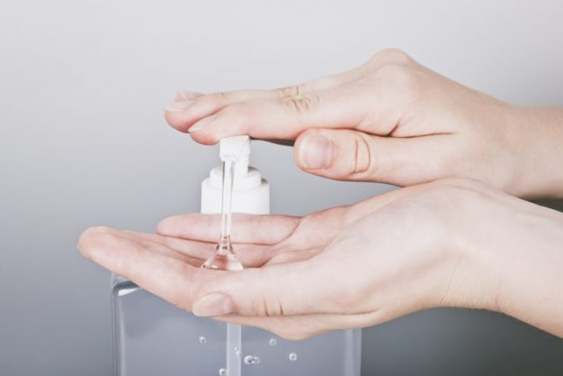
A hagyományos folyékony szappan eltávolítja a mikrobákat a kezünkről.
Viszont nem pusztítja el őket.
A fertőtlenítő kézmosószer elpusztítja a mikrobákat.
A vendéglátásban fertőtlenítő kézmosószert kell használni.
A fertőtlenítőszerek olyan vegyi anyagok,
amik elpusztítják a mikrobákat.
Emlékeztető
A mikrobák szabad szemmel nem látható apró élőlények.
Mikrobák élnek a kezünkön is.
Ilyenek például a baktériumok és a láthatatlan gombák.
Fertőtlenítő kéztisztító adagolása
Notes:
Az olyan tisztítószerek, mint a hagyományos folyékony szappan megtisztítják a bőrt, eltávolítják a baktériumokat és más, a kezünkön élő mikroorganizmusokat. Viszont nem pusztítják el a mikroorganizmusokat.
Ha el akarjuk pusztítani a kezünkön élő mikroorganizmusokat, fertőtlenítő szappannal kell kezet mosnunk. A fertőtlenítő szappan lehet folyékony vagy szilárd. A fertőtlenítők olyan vegyi anyagok, amik elpusztítják a mikroorganizmusokat.
A mikroorganizmusok természetes módon élnek olyan nyers ételeken, mint például földes zöldségek vagy magok. Az emberek étele a mikroorganizmusoknak is a kedvenc tápláléka. Ezek a parányi élőlények nem csak ételen, hanem bármilyen más anyagon is élhetnek. Például a konyha falán vagy padlóján, a munkafelületen és edényeken, még a porszemeken is. Élhetnek a bőrünkön, a szánkban vagy a hajunkon. Tehát amikor étellel dolgozunk, a kezünkről is átkerülnek az ételre, illetve más ételekről, eszközökről, edényekről, és hulladékról a kezünkre juthatnak anélkül, hogy látnánk őket.
Ha a kezünket megnéznénk mikroszkóppal, akkor láthatnánk rajta a baktériumokat és gombákat.
Kezünkkel elvégezhetjük azt a kísérletet, hogy rátenyerelünk egy laboratóriumi táptalajra, akkor a táptalajon egy csomó mikroorganizmus fog kinőni, ahogy ezt a kép mutatja.

Slide 20
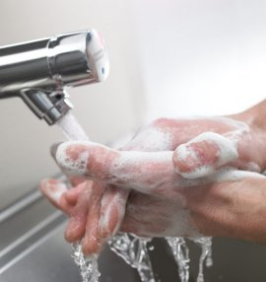


A kézhigiénia szabályai
Kezet kell mosni a munka megkezdése előtt, két feladat között, WC használat és orrfújás vagy tüsszentés után.
A munkában tilos gyűrűt vagy műkörmöt viselni.
A fertőtlenítő szappant a munkahely biztosítja.
Előírt mennyiségben kell használni.
Kézmosás után meg kell tisztítani a csapot is.
Így megóvunk másokat attól, hogy a csaptól megfertőződjenek.
Kézmosás
szappannal
Notes:
A kézmosás szabályai:
Kezet kell mosni: a munka megkezdése előtt, két feladat között, WC használat és orrfújás vagy tüsszentés után.
A munkában nem szabad gyűrűt viselni.
A fertőtlenítő szappant a munkahely biztosítja. Előírt mennyiségben kell használni.
Kézmosás után hasznos és szükséges a csapot is megtisztítani, hogy a következő személyt megóvjuk a fertőzésektől.

Slide 21
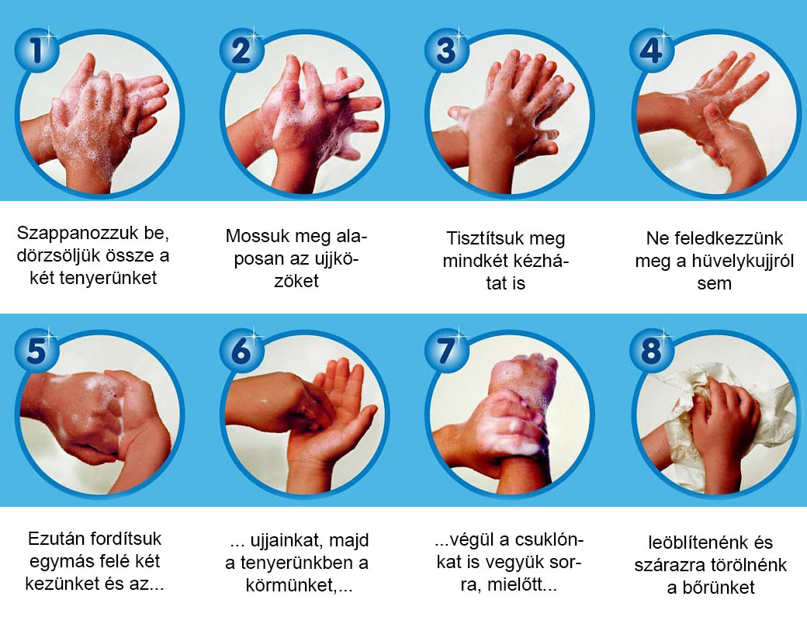
A helyes kézmosás folyamata

Slide 22
5. A test higiéniája, tisztántartása
Mire kell figyelni az otthoni testápolás során?
Mik a testi higiénia szabályai a munkahelyen?

Slide 23
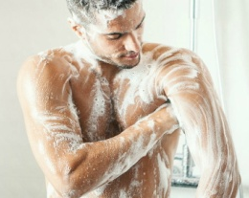
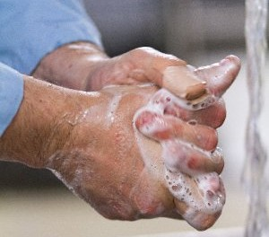
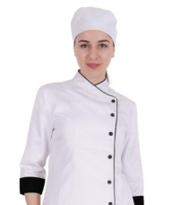
Ügyeljünk a személyi higiéniára!
A személyi higiénia saját testünk tisztántartását jelenti.
1. Tiszta test 2. Tiszta kéz 3. Tiszta munkaruha
Notes:
A munkahelyi testi higiénia alapja, hogy a dolgozó otthon is figyel a testápolásra.

Slide 24
Testápolás otthon
Zuhanyzás vagy fürdés során a test minden részét alaposan meg kell mosni.
Rendszeresen hajat kell mosni.
Az egészséges, összefogott haj nem hullik bele az ételbe.
Az egészséges fejbőr nem korpás. Így nem kerül korpa az ételbe.
A bajuszt és a szakállat ápolni kell.
Rendszeresen meg kell mosni és le kell vágni.
Az ápolt arcszőrzet nem kerül bele az ételbe.
Aki konyhán dolgozik, ne használjon műkörmöt és körömlakkot.
Notes:
A következő szabályokat kell betartani:
A napi zuhanyzás vagy fürdés során a test minden részét alaposan meg kell mosni.
Rendszeresen hajat kell mosni. Ha a hajunk hullik vagy korpás, azt megfelelő szerekkel kezelni kell. Az egészséges, összefogott haj nem kerül bele az ételbe.
A bajuszt és a szakállat ápolni kell: rendszeresen mosd meg és vágd le. Az ápolt arcszőrzet nem kerül bele az ételbe.
Aki konyhán dolgozik, ne használjon körömlakkot.
Legalább reggel és este fogat kell mosni.
Munka után kenjük be a kezünket kézkrémmel.
Izzadás ellen használjunk dezodort!

Slide 25
Testápolás otthon
Legalább reggel és este fogat kell mosni.
Munka után kenjük be a kezünket kézkrémmel.
Izzadás ellen használjunk dezodort!
A körmöt legalább hetente le kell vágni.
Minden nap meg kell tisztítani a körmöt körömkefével.
Notes:
A következő szabályokat kell betartani:
A napi zuhanyzás vagy fürdés során a test minden részét alaposan meg kell mosni.
Rendszeresen hajat kell mosni. Ha a hajunk hullik vagy korpás, azt megfelelő szerekkel kezelni kell. Az egészséges, összefogott haj nem kerül bele az ételbe.
A bajuszt és a szakállat ápolni kell: rendszeresen mosd meg és vágd le. Az ápolt arcszőrzet nem kerül bele az ételbe.
A körmöket legalább hetente le kell vágni és minden nap meg kell tisztítani körömkefével.
Legalább reggel és este fogat kell mosni.
Munka után kenjük be a kezünket kézkrémmel.
Izzadás ellen használjunk dezodort!

Slide 26
Legyünk tiszták, ápoltak a munkahelyen!
A vendéglátóiparban csak ápoltan, tiszta kézzel, hajjal, tiszta ruhában szabad dolgozni.
Rendszeresen kell kezet mosni fertőtlenítő kéztisztítóval.
Így lehet megvédeni az ételt a szennyeződéstől.
A sapka és szükség esetén a szájmaszk megvédi az ételt a hajtól, korpától, izzadságtól, nyáltól és orrváladéktól.
Notes:
A dolgozó testi higiéniája
Mosdatlanul, ápolatlanul, piszkos kézzel, zsíros hajjal nem lehet a vendéglátóiparban dolgozni. Kezünket rendszeresen mosni kell. Így tudjuk megvédeni az ételt a szennyeződéstől. Sapka, esetleg szájmaszk viselésével megvédhetjük az ételt hajunktól, testnedveinktől.

Slide 27
6. A ruházat: munkaruha, védőruha
Mi a védőruha és a munkaruha?
Mik az öltözködés szabályai a vendéglátásban?

Slide 28
A munkahelyen munkaruhát viselnek a dolgozók!
A ruházat munka közben szennyeződik.
Naponta tiszta munkaruhát kell felvenni.
Nagyon piszkos lehet munka közben.
Ilyenkor azonnal át kell öltözni.
A ruházat beborítja a testet.
A kéz és az arc általában szabadon marad.
Így a kéz és arc érintkezhet az ételekkel.
A ruha is érintkezhet az ételekkel.
Notes:
Megfelelő ruházat
A ruházat a dolgozó testének nagy részét beborítja, a kéz és az arc kivételével. Így nem a test, hanem a ruházat érintkezik a környezettel és az élelmiszerekkel. A ruházat munka közben szennyeződik. Naponta tiszta munkaruhát kell felvenni.

Slide 29
A munkahelyen munkaruhát viselnek a dolgozók!
Nem lehet ugyanabban a ruhában és cipőben dolgozni
az étteremben,
a főzőkonyhában,
az előkészítő konyhában
vagy a hulladékkezelőben.
Ha az egyik helyen végeztünk, át kell öltözni.
Ezután mehetünk át a másik helyiségbe.
Notes:
Nem lehet ugyanabban a ruhában és cipőben dolgozni az étteremben, a főzőkonyhában, az előkészítő konyhában vagy a hulladékkezelőben.

Slide 30
Öltözködési szabályok a vendéglátásban
A munkaruhát rendszeresen, 1‒2 naponta ki kell mosni.
Ha munka közben szennyeződik a ruha,
munka után azonnal ki kell mosni.
Például ha ráömlött valami.
A tiszta munkaruhát zárt műanyag zacskóban kell tárolni.
1.
2.
3.
Notes:
A munkaruhát rendszeresen, 1-2 naponta ki kell mosni. Ha munka közben szennyeződik, pl. ráömlik, vagy rákenődik valami, munka után azonnal ki kell mosni. A tiszta munkaruhát zárt műanyag zacskóban kell tárolni.

Slide 31
Öltözködési szabályok a vendéglátásban
Az utcai és a munkahelyi ruhát külön polcon, vagy külön szekrényben kell tárolni.
Külön-külön ruha kell a konyhai munkához és a takarításhoz.
A két munka között át kell öltözni.
Konyhai munka során a hosszú hajat mindig össze kell kötni.
A hajszálak nem lóghatnak ki a sapka alól.
4.
5.
6.
Notes:
Az utcai ruha nem érhet a tiszta munkaruhához. Külön polcon, külön dobozban vagy külön szekrényben kell tárolni.
Ha valaki a konyhán is dolgozik és takarít is, külön-külön ruha kell a konyhai munkához és a takarításhoz. A két munka között át kell öltözni.
A konyhán a hosszú hajat mindig össze kell kötni, a hajszálak nem lóghatnak ki a sapka alól.

Slide 32
A személyi higiénia része a tiszta munkaruha és cipő.
A munkaruha a munkakörhöz illeszkedik.
A munkaruha az ételt védi a dolgozó testétől és utcai ruhájától.
A védőruha a dolgozót védi a konyhai veszélyektől.
Notes:
A személyi higiéné része a tiszta munkaruha. A munkaruha a munkakörhöz illeszkedik.
A védőruha a dolgozót védi. Például a csúszásgátló munkavédelmi cipő abban segít, hogy ne csússzunk el a nedves konyhakövön.
A munkaruha az élelmiszert védi a szennyeződésektől. Munkaruha a sapka vagy kendő (11. ábra), a szakácskabát és a kötény (12. ábra). A konyhai munkához olyan további, könnyen mosható és kényelmes ruhadarabok kellenek, például póló és nadrág.

Slide 33
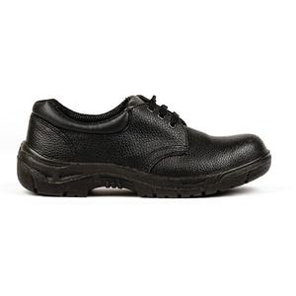
MUNKARUHA
A munkaruha az élelmiszert védi a szennyezésektől.
Munkaruha a sapka vagy kendő, a szakácskabát és a kötény.
Ezen kívül a konyhai munkához kellenek még könnyen mosható és kényelmes ruhadarabok. Például póló és nadrág.
Konyhai munkaruha
VÉDŐRUHA
A védőruha a dolgozót védi.
Például a csúszásgátló munkavédelmi cipő nem csúszik a nedves konyhakövön.
Munkavédelmi cipő
Notes:
A személyi higiéné része a tiszta munkaruha. A munkaruha a munkakörhöz illeszkedik.
A védőruha a dolgozót védi. Például a csúszásgátló munkavédelmi cipő abban segít, hogy ne csússzunk el a nedves konyhakövön.
A munkaruha az élelmiszert védi a szennyeződésektől. Munkaruha a sapka vagy kendő (11. ábra), a szakácskabát és a kötény (12. ábra). A konyhai munkához olyan további, könnyen mosható és kényelmes ruhadarabok kellenek, például póló és nadrág.

Slide 34
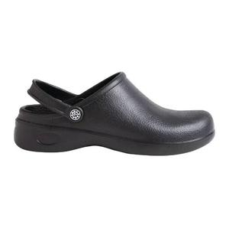
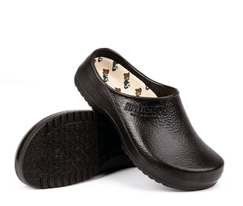
Ha a dolgozók munkavédelmi cipőt viselnek a konyhában,
nem csúsznak el a nedves padlón.
Ezek kényelmes cipők.
A konyhában sokat kell állni.
Munkavédelmi cipőben nem fárad el a dolgozó lába.
Munkavédelmi cipők láthatóak a képen.
Munkavédelmi cipők konyhai munkához

Slide 35
Konyhai munkákhoz való sapkák
Kabátok és kötények

Slide 36
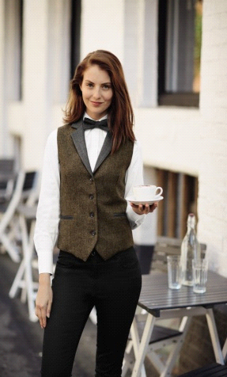
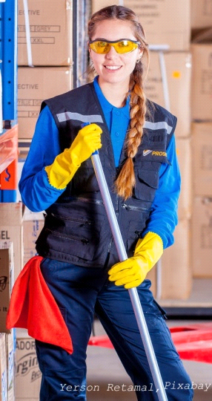
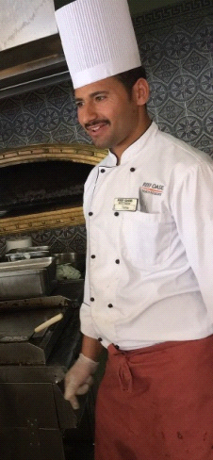
Felszolgáló
mellényben
Takarító
védőruhában
Szakács kabátban
és kötényben

Slide 37
A vendéglátóhelyeken szabályok írják elő, hogy milyen ruhában kell dolgozni.
Egyenruha felszolgálók részére
Notes:
A vendéglátó munkahelyeken szabályok írják elő, hogy milyen ruhában kell dolgozni, például a felszolgálóknak

Slide 38
7. A dolgozó helyes magatartása
Hogyan kell viselkedni a munkahelyen?
Milyen szabályokat kell betartani?

Slide 39
Helyes viselkedés a munkahelyen
A munkahelyi szabályokat be kell tartani!
A munkára kell figyelni kell.
Közben ne foglalkozzunk mással.
Például ne telefonáljunk vagy beszélgessünk!
A munkahelyen folyamatosan új dolgokat és szabályokat kell megtanulni.
A munkavezetőtől lehet tanácsot kérni.
Helyes viselkedéssel megvédjük az ételeket és saját testi épségünket munka közben.
Notes:
A viselkedés
A viselkedés és a hozzáállás még az előzőeknél is fontosabb az ételek szennyeződésének és fertőzésének elkerülésében. A szabályok betartása, a körültekintő munkavégzés, és a folyamatos tanulás segít abban, hogy megvédjük az ételeket és saját testi épségünket munka közben.

Slide 40

A dolgozó helyes magatartása azt jelenti, hogy:
1. megérti, megtanulja és betartja a szabályokat;
2. figyel a környezet és az ételek tisztaságára, jó minőségére.
Notes:
A dolgozó helyes magatartása azt jelenti, hogy:
1. megérti, megtanulja és betartja a szabályokat;
2. figyel a környezet és az ételek tisztaságára, jó minőségére.

Slide 41

A helyes magatartás szabályai
A munkahelyen kipihenten, felkészülten kell megjelenni.
Tisztán, ápoltan kell a munkába menni.
Tiszta munkaruhát kell magunkkal vinni és munka előtt átöltözni.
A munkát mindig munkaruhában kell végezni.
A munkaruha különbözik az utcai ruhától.
Szakács munkaruhában
Notes:
A munkahelyen kipihenten, felkészülten kell megjelenni.
Tisztán, ápoltan kell a munkába menni.
Tiszta munkaruhát kell magunkkal vinni és munka előtt átöltözni.
A munkát mindig munkaruhában kell végezni. A munkaruha különbözik az utcai ruhától.

Slide 42
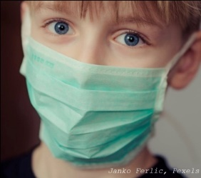
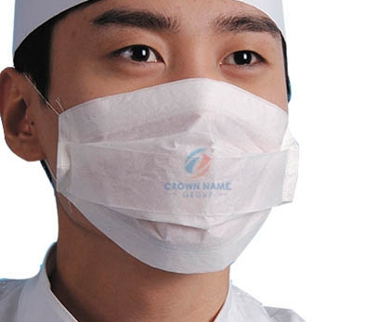
A betegszabadság és a gyógyulás szabályai
Ha egy dolgozó betegnek érzi magát, el kell mennie az orvoshoz.
Ha az orvosi vizsgálat igazolja a betegséget, akkor a dolgozónak nem szabad étel közelébe mennie.
Ilyen betegség például az influenza.
Ha az orvos nem tiltja el a munkától, a biztonság kedvéért szájmaszkot kell viselnie.
Szájmaszkok
Notes:
Ha egy dolgozó betegnek érzi magát, el kell mennie az orvoshoz. Ha az orvos igazolja a betegséget, például influenzát, akkor a dolgozónak nem szabad étel közelébe mennie. Ha az orvos nem tiltja el a munkától, a biztonság kedvéért szájmaszkot kell viselnie

Slide 43
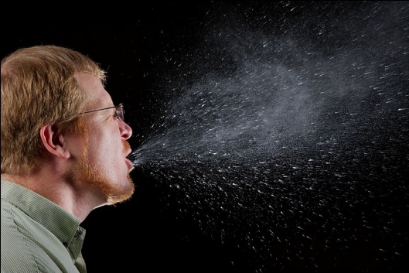
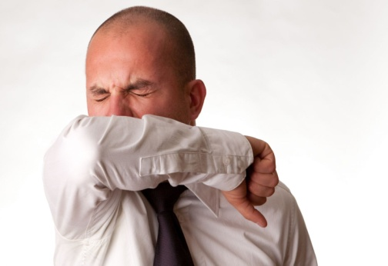

A tüsszentés és a köhögés szabályai
Az ételre tüsszenteni, köhögni, ráköpni, tilos.
Köhögéskor, tüsszentéskor apró cseppek formájában nedvek és baktériumok távoznak az orrból és a szájból.
Ha tüsszenteni vagy köhögni kell, el kell távolodni az ételtől.
Ha hirtelen jön a tüsszentés, vagy köhögés, ellépünk az ételtől és karhajlatunkkal fogjuk fel a tüsszentéssel távozó permetet.
Notes:
Az ételre tüsszenteni, köhögni, ráköpni, tilos. Köhögéskor, tüsszentéskor nedvek és baktériumok távoznak az orrból és a szájból, ahogy az a 16. ábrán látszik. Ha tüsszenteni vagy köhögni kell, el kell távolodni az ételtől. Ha hirtelen jön a tüsszentés, vagy köhögés, ellépünk az ételtől és karhajlatunkkal fogjuk fel a tüsszentéssel távozó permetet.

Slide 44




Az étellel való érintkezés szabályai
Ha olyan étellel dolgozunk, ami nincs becsomagolva, kerüljük a beszélgetést.
Beszélgetés során testnedvek és mikrobák távoznak a szánkból.
Miközben étellel dolgozunk, nem szabad a fülhöz, az orrhoz, a szájhoz, a hajhoz nyúlni.
Ha mégis hozzányúl valaki, akkor fertőtlenítőszeres kézmosást kell végezni.
Notes:
Ha olyan étellel dolgozunk, ami nincs becsomagolva, kerüljük a beszélgetést. Beszélgetés során testnedvek és mikroorganizmusok távoznak a szánkból.
Miközben étellel dolgozunk, nem szabad a fülhöz, az orrhoz, a szájhoz, a hajhoz nyúlni. Ha mégis hozzányúl valaki, akkor fertőtlenítőszeres kézmosást kell végezni.

Slide 45




A munkahelyi viselkedés szabályai
Csak a kijelölt helyen szabad enni.
Munka közben tilos rágózni vagy cukorkát szopogatni.
Munka közben tilos a dohányzás.
Dohányozni csak az erre kijelölt helyen szabad.
Utána kezet kell mosni.
A konyhába tilos házi állatot bevinni.
A munkahelyen telefonálni, chatelni vagy játszani tilos!
Notes:
Csak a kijelölt helyen szabad enni, munka közben tilos rágózni vagy cukorkát szopogatni.
Munka közben tilos a dohányzás, dohányozni csak az erre kijelölt helyen szabad. Utána kezet kell mosni.
A konyhába tilos házi állatot bevinni.
A munkahelyen telefonálni, chatelni vagy játszani tilos!

Slide 46


Csak a munkához szükséges tárgyakat, eszközöket szabad bevinni a konyhába, vagy más munkaterületre.
Munka közben gyűrű, fülbevaló, karóra, a munkaruha alól kilógó nyaklánc viselése tilos.
Körömlakk és műköröm használata tilos.
FONTOS! A munkahelyeken lehetnek még más szabályok is, azokat is be kell tartani!
Notes:
Csak a munkához szükséges tárgyakat, eszközöket szabad bevinni a konyhába, vagy más munkaterületre.
Gyűrű, fülbevaló, karóra, a munkaruha alól kilógó nyaklánc viselése, körömlakk és műköröm használata tilos.
FONTOS! A munkahelyeken lehetnek még más szabályok is, azokat is be kell tartani.

Slide 47
Biztonságos munkavégzést kívánunk!

